Slide 1
男人识一体，女人真敬畏
《婚恋真谛》

Slide 2
创世造人
创世记2:20 那人便给一切牲畜和空中飞鸟、野地走兽都起了名；只是那人没有遇见配偶帮助他。2:21 耶和华 神使他沉睡，他就睡了。于是取下他的一条肋骨，又把肉合起来。2:22 耶和华 神就用那人身上所取的肋骨，造成一个女人，领她到那人跟前。2:23 那人说：“这是我骨中的骨，肉中的肉，可以称她为‘女人’，因为她是从男人身上取出来的。”2:24 因此，人要离开父母，与妻子连合，二人成为一体。2:25 当时夫妻二人，赤身露体，并不羞耻。
Notes:
2

Slide 3
创世造人
配偶: 同类
造成女人：未完成时，暗示过程即将完成。
连合：黏合
成为一体：was one body, 完成时。
这个黏合剂是什么？
Notes:
3

Slide 4
创世造人
2:24 因此，人要离开父母，与妻子连合，二人成为一体。2:25 当时夫妻二人，赤身露体，并不羞耻。
黏合剂 不是 指肉体的层面 vs 美女文化
那为何指？
Notes:
4

Slide 5
创世造人
没有同类，上帝取肋
造出女人，大功即成
男人识女，乃出于己
进入关系（妻子），从此一体！
使亚当夏娃成为夫妻关系的黏合剂是什么？
Notes:
5

Slide 6
始祖犯罪
创世记2：16耶和华 神吩咐他说：“园中各样树上的果子，你可以随意吃，17只是分别善恶树上的果子，你不可吃，因为你吃的日子必定死。”
创世记3：6于是，女人见那棵树的果子好作食物，也悦人的眼目，且是可喜爱的，能使人有智慧，就摘下果子来吃了；又给她丈夫，她丈夫也吃了。7他们二人的眼睛就明亮了，才知道自己是赤身露体，便拿无花果树的叶子，为自己编作裙子。
Notes:
6

Slide 7
始祖犯罪
创世记3：11耶和华说：“谁告诉你赤身露体呢？莫非你吃了我吩咐你不可吃的那树上的果子吗？”
12那人说：“你所赐给我、与我同居的女人，她把那树上的果子给我，我就吃了。”
13耶和华 神对女人说：“你作的是什么事呢？”女人说：“那蛇引诱我，我就吃了。”
Notes:
7

Slide 8
始祖犯罪
亚当缺位，女人听蛇，
偷食禁果，肉眼开启，
本为骨肉，如今分别
罪乃分隔，与神隔绝
创世记2：9 园子当中又有生命树和分别善恶的树。
黏合剂与神的关系必定有关，也与生命树有关！
Notes:
8

Slide 9
新约之夫妻一体
以弗所书5：18不要醉酒，酒能使人放荡，乃要被圣灵充满……22你们作妻子的，当顺服自己的丈夫，如同顺服主。
23因为丈夫是妻子的头，如同基督是教会的头，他又是教会全体的救主。24教会怎样顺服基督，妻子也要怎样凡事顺服丈夫。25你们作丈夫的，要爱你们的妻子，正如基督爱教会，为教会舍己。26要用水藉着道把教会洗净，成为圣洁，27可以献给自己，作个荣耀的教会，毫无玷污、皱纹等类的病，乃是圣洁没有瑕疵的。
Notes:
9

Slide 10
新约之夫妻一体
以弗所书5：28丈夫也当照样爱妻子，如同爱自己的身子，爱妻子便是爱自己了。29从来没有人恨恶自己的身子，总是保养顾惜，正像基督待教会一样，30因我们是他身上的肢体（有古卷在此有“就是他的骨、他的肉”）。
31为这个缘故，人要离开父母，与妻子连合，二人成为一体。32这是极大的奥秘，但我是指着基督和教会说的。
33然而你们各人都当爱妻子，如同爱自己一样。妻子也当敬重她的丈夫。
Notes:
10

Slide 11
新约恩典：同进基督的身体
个体离散，基督救赎 （第二亚当）
圣灵重生，圣道洗净
基督舍己，分赐生命（圣洁神的生命）
献给自己，纳入一体
成主骨肉，头与身体
共联基督，复归一体
见证：椰子 + 水+ 鳄梨
Notes:
11

Slide 12
新约恩典：同进基督的身体
圣父
圣子
圣灵
圣灵
丈夫
妻子
圣灵
Notes:
12

Slide 13
婚姻的秩序：身体的秩序
哥林多前书11:3 我愿意你们知道，基督是各人的头；男人是女人的头； 神是基督的头。
Notes:
13

Slide 14
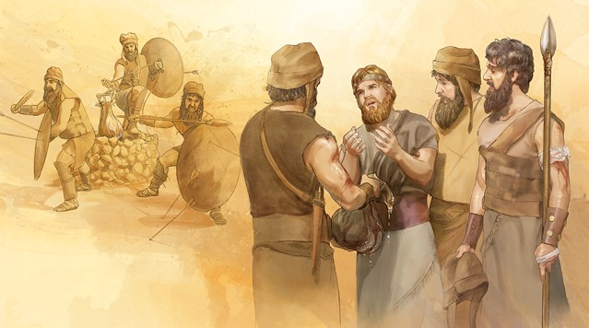
弟兄劝勉：认识身体
男人作头，被神抓取
家主听主，谦卑顺服
弟兄团契，男人成熟
大哥的电话
Notes:
14

Slide 15
婚姻的秩序：身体的秩序
彼得前书3：1你们作妻子的要顺服自己的丈夫。这样，若有不信从道理的丈夫，他们虽然不听道，也可以因妻子的品行被感化过来，2这正是因看见你们有贞洁的品行和敬畏的心。3你们不要以外面的辫头发、戴金饰、穿美衣为妆饰，
4只要以里面存着长久温柔、安静的心为妆饰，这在 神面前是极宝贵的。5因为古时仰赖 神的圣洁妇人，正是以此为妆饰，顺服自己的丈夫，6就如撒拉听从亚伯拉罕，称他为主。你们若行善，不因恐吓而害怕，便是撒拉的女儿了。
Notes:
15

Slide 16
姐妹劝勉：敬夫畏主
品行：内在的转变
长久温柔：永不朽坏消失的柔顺，（好土地）
安静的心：坐（稳固），拥有关系
装饰：圣洁分别为圣的价值观
Notes:
16

Slide 17
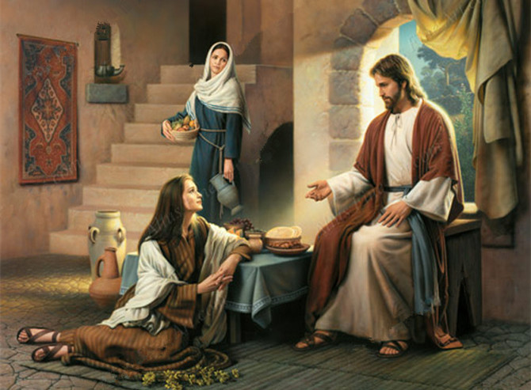
姐妹劝勉：敬夫畏主
女人顺服，如玛利亚
渴慕真理，圣道存心
弟兄侍主，如跟随主
婉珍的感言
Notes:
17

Slide 18
婚姻的祷告：一体的呼求
彼得前书3：7你们作丈夫的也要按情理和妻子同住（“情理”原文作“知识”），因她比你软弱（“比你软弱”原文作“是软弱的器皿”），与你一同承受生命之恩的，所以要敬重她，这样，便叫你们的祷告没有阻碍。
婚姻中男人的祷告蒙垂听秘诀：
1. 同住，承受生命恩典
2. 敬重，发自一体关爱的代祷
Notes:
18

Slide 19
宇宙秩序：神伦人伦
神
基督
牧者
丈夫
妻子
属灵的头与身体

